Slide 1

THỨ SÁU
SAU CHÚA NHẬT XXIX
THƯỜNG NIÊN

Slide 2
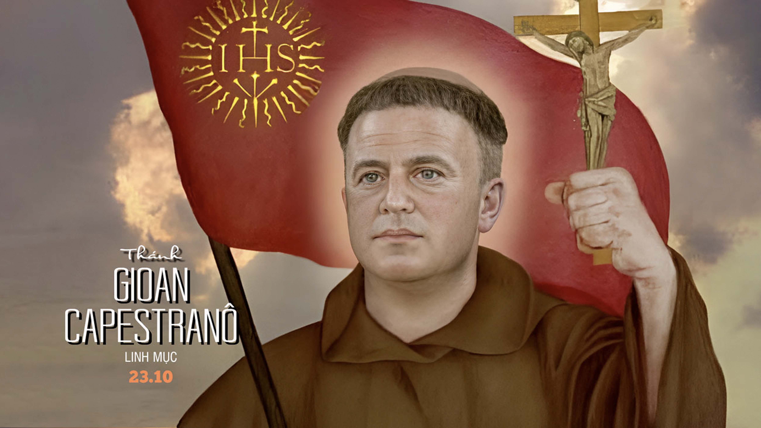

Slide 3
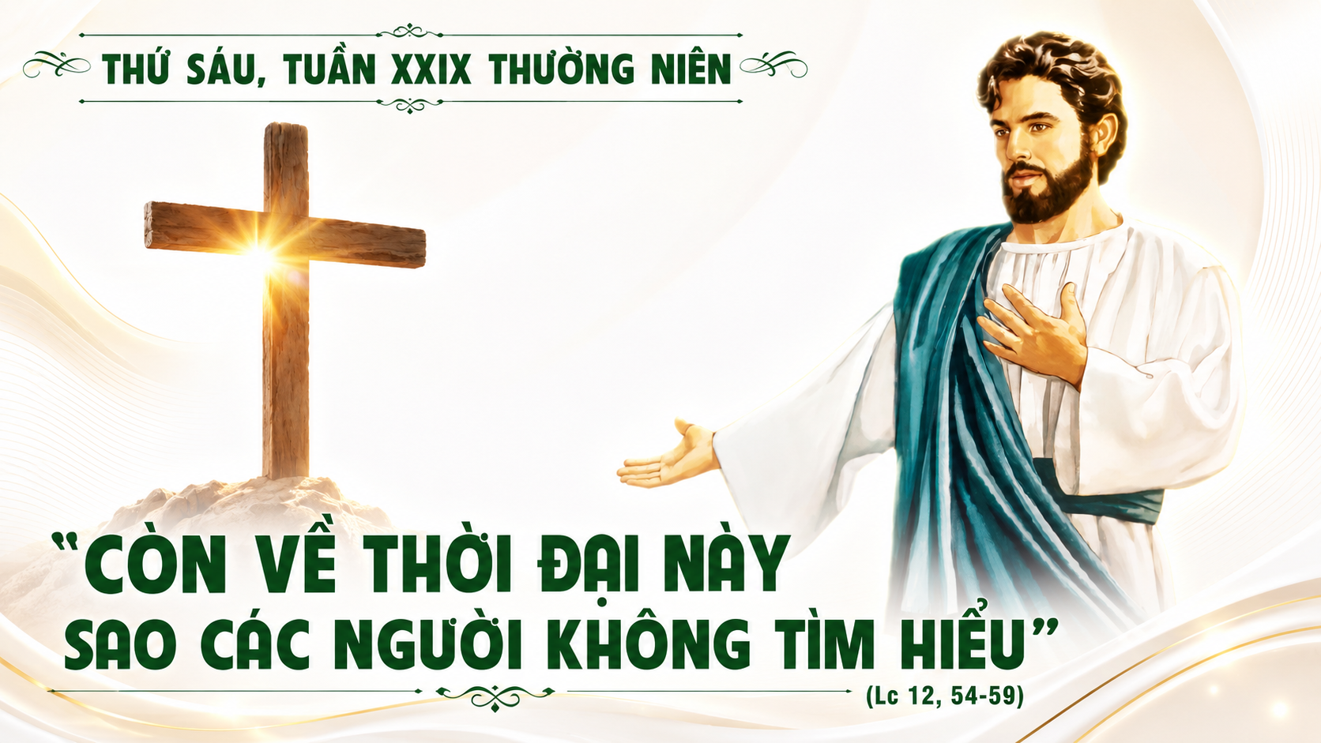

Slide 4

ĐK: Con bước lên bàn thờ, cùng dân Chúa đây hợp dâng Thánh lễ. Đây lễ Chiên chiều xưa: Con Chúa uy linh đã trao hiến thân mình.

Slide 5
TK1: Muôn tâm hồn liên kết trong tình thân dâng tiến Cha toàn năng lễ vật hy sinh. Xin Cha lãnh cho lễ dâng toàn thiêu. Mưa xuống muôn hồng ân, nhuần thấm tâm hồn.

Slide 6
ĐK: Con bước lên bàn thờ, cùng dân Chúa đây hợp dâng Thánh lễ. Đây lễ Chiên chiều xưa: Con Chúa uy linh đã trao hiến thân mình.

Slide 7
TK2: Con nguyện cầu xin Chúa thương trần gian cho khắp nơi bình an, Giáo Hội rộng lan. Cho muôn người thôi oán thương hận than. Cho khói binh mờ tan, hạnh phúc tuôn tràn.

Slide 8
ĐK: Con bước lên bàn thờ, cùng dân Chúa đây hợp dâng Thánh lễ. Đây lễ Chiên chiều xưa: Con Chúa uy linh đã trao hiến thân mình.

Slide 9
TK3: Khúc nhạc vàng dâng kính Cha toàn năng, Thiên Chúa bao giàu sang chiếu ngời vinh quang. Cánh tay Người nâng đỡ bao kỳ công. Trong ánh quang Thần Nhan, trời đất huy hoàng.

Slide 10
ĐK: Con bước lên bàn thờ, cùng dân Chúa đây hợp dâng Thánh lễ. Đây lễ Chiên chiều xưa: Con Chúa uy linh đã trao hiến thân mình.

Slide 11
TK4: Chúa nhân hiền thương chúng con triền miên mê đắm trong tội khiên, cõi đời truân chuyên. Trút lệ phiền con kính dâng niềm tin. Đôi mắt luôn nhìn lên, tòa Chúa uy quyền.

Slide 12
ĐK: Con bước lên bàn thờ, cùng dân Chúa đây hợp dâng Thánh lễ. Đây lễ Chiên chiều xưa: Con Chúa uy linh đã trao hiến thân mình.

Slide 13
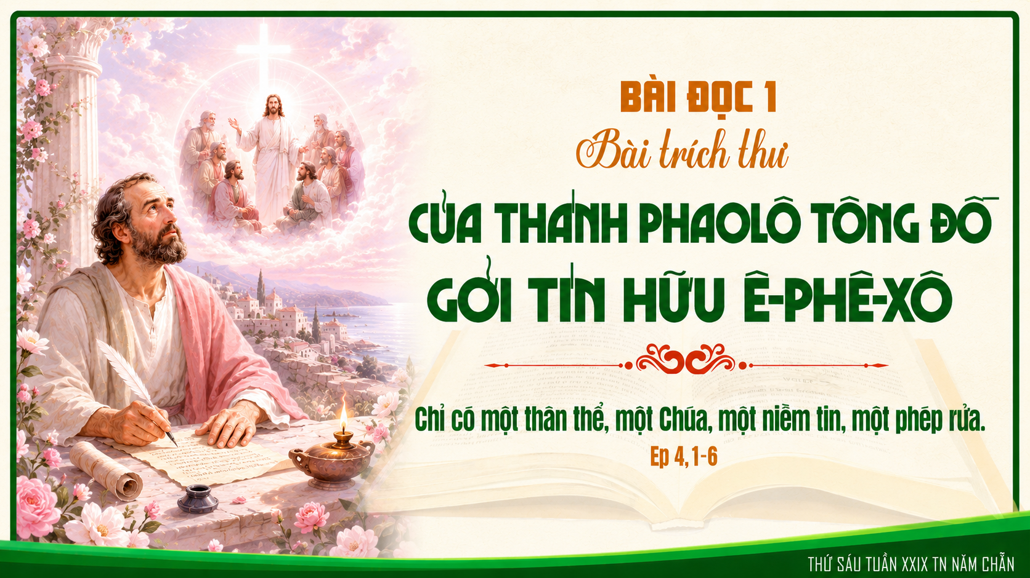

Slide 14

Đáp ca:
Lạy Chúa, đây chính là dòng dõi những kẻ tìm kiếm thánh nhan Ngài.

Slide 15
Alleluia-Alleluia:
Lạy Cha là Chúa Tể trời đất, con xin ngợi khen Cha, vì Cha đã mặc khải mầu nhiệm Nước Trời cho những người bé mọn.
Alleluia.

Slide 17

CA DÂNG LỄ
Dâng Lên
Giang Ân

Slide 18
ĐK: Con xin tiến dâng lên Ngài rượu bánh nồng say. Xin tiến dâng lên Ngài giọt mồ hôi vất vả trong đời. Rượu là tình con dâng lên, bánh là lòng con dâng lên. Hiệp với Giê-su con ca ngợi, hiệp với Giê-su con chúc tụng. Này là hy lễ con dâng, trọn niềm con tiến dâng lên.

Slide 19
TK1: Dâng lên bao nỗi buồn vui trong cuộc đời, dâng lên bao tháng ngày qua đi của phận người. Dâng lên tâm tình cảm mến, dâng lên muôn vàn lời ca. Dâng lên lễ vật thành tâm con nguyện cầu, dâng lên bước đường tình yêu ôi nhiệm mầu. Dâng lên ước mơ đời con, dâng lên này con xin dâng lên.

Slide 20
ĐK: Con xin tiến dâng lên Ngài rượu bánh nồng say. Xin tiến dâng lên Ngài giọt mồ hôi vất vả trong đời. Rượu là tình con dâng lên, bánh là lòng con dâng lên. Hiệp với Giê-su con ca ngợi, hiệp với Giê-su con chúc tụng. Này là hy lễ con dâng, trọn niềm con tiến dâng lên.

Slide 21
TK2: Dâng lên thân xác của con ôi mọn hèn, Cha thương đưa dẫn đời con qua ngàn nẻo đường. Dâng lên chan hòa tình thương, dâng lên muôn ngàn hoa hương. Con xin đáp lại tình thương Cha gọi mời, con xin hiến trọn đời con cho tình Ngài. Con xin phó dâng đời con, con xin này con xin dâng lên.

Slide 22
ĐK: Con xin tiến dâng lên Ngài rượu bánh nồng say. Xin tiến dâng lên Ngài giọt mồ hôi vất vả trong đời. Rượu là tình con dâng lên, bánh là lòng con dâng lên. Hiệp với Giê-su con ca ngợi, hiệp với Giê-su con chúc tụng. Này là hy lễ con dâng, trọn niềm con tiến dâng lên.

Slide 25
CA HIỆP LỄ
Bài Ca Hiệp Nhất
Lm. Thành Tâm

Slide 26
ĐK: Xin hiệp nhất chúng con nên một trong tình yêu Chúa, xin hiệp nhất chúng con như Ngài liên kết với Cha. Xin giải thoát chúng con xa điều bất hòa chia rẽ, xin kết liên muôn người trong lòng mến Chúa Cha trên trời.

Slide 27
TK1: Vì Ngài được sai đến để tìm chiên khắp nơi xa xôi, vì rằng Cha sai đến, đến đưa về đoàn chiên duy nhất. Thì này nguyện xin Chúa hãy thương ban Thánh Linh của Ngài hiệp nhất chúng con trong Chúa.

Slide 28
ĐK: Xin hiệp nhất chúng con nên một trong tình yêu Chúa, xin hiệp nhất chúng con như Ngài liên kết với Cha. Xin giải thoát chúng con xa điều bất hòa chia rẽ, xin kết liên muôn người trong lòng mến Chúa Cha trên trời.

Slide 29
TK2: Người người mọi dân nước cũng là con của Cha trên trời, được Ngài thương cứu vớt bởi một lần hy sinh khổ giá. Thì này nguyện xin Chúa hãy thương ban Thánh Linh của Ngài hiệp nhất chúng con trong Chúa.

Slide 30
ĐK: Xin hiệp nhất chúng con nên một trong tình yêu Chúa, xin hiệp nhất chúng con như Ngài liên kết với Cha. Xin giải thoát chúng con xa điều bất hòa chia rẽ, xin kết liên muôn người trong lòng mến Chúa Cha trên trời.

Slide 31
TK3: Tựa ngàn hạt lúa miến xay thành nên bánh thơm ngon lành. Tựa ngàn chùm nho chín, ép nên thành rượu nho tinh khiết. Thì này nguyện xin Chúa hãy thương ban Thánh Linh của Ngài hiệp nhất chúng con trong Chúa.

Slide 32
ĐK: Xin hiệp nhất chúng con nên một trong tình yêu Chúa, xin hiệp nhất chúng con như Ngài liên kết với Cha. Xin giải thoát chúng con xa điều bất hòa chia rẽ, xin kết liên muôn người trong lòng mến Chúa Cha trên trời.

Slide 34
Ca Kết Lễ
Kinh Hòa Bình
Kim Long

Slide 35
TK1: Lạy Chúa từ nhân xin cho con biết mến yêu và phụng sự Chúa trong mọi người. Lạy Chúa xin hãy dùng con như khí cụ bình an của Chúa để con đem yêu thương vào nơi oán thù, đem thứ tha vào nơi lăng nhục, đem an hòa vào nơi tranh chấp, đem chân lý vào chốn lỗi lầm; để con đem tin kính vào nơi nghi nan, chiếu trông cậy vào nơi thất vọng; để con dọi ánh sáng vào nơi tối tăm, đem niềm vui đến chốn u sầu.

Slide 36
TK2: Lạy Chúa xin hãy dạy con tìm an ủi người hơn được người ủi an, tìm hiểu biết người hơn được người hiểu biết, tìm yêu mến người hơn được người mến yêu. Vì chính khi hiến thân là khi được nhận lãnh, chính lúc quên mình là lúc gặp lại bản thân; vì chính khi thứ tha là khi được tha thứ, chính lúc chết đi là khi vui sống muôn đời.

Slide 37
TK3: Ôi Thần Linh thánh ái xin mở rộng lòng con, xin thương ban xuống những ai lòng đầy thiện chí ơn an bình.

